Slide 1
text-capitalize : viết hoa chữ cái đầu
d-flex :
justify-content-between:
min-height: calc(100vh - 94px);
dispalay- 3 :
align-self-end :
d-none :
d-lg-block :
jQuery Ripples Plugin : hiệu ứng cuộn sóng
Magnific-popup:

Slide 2
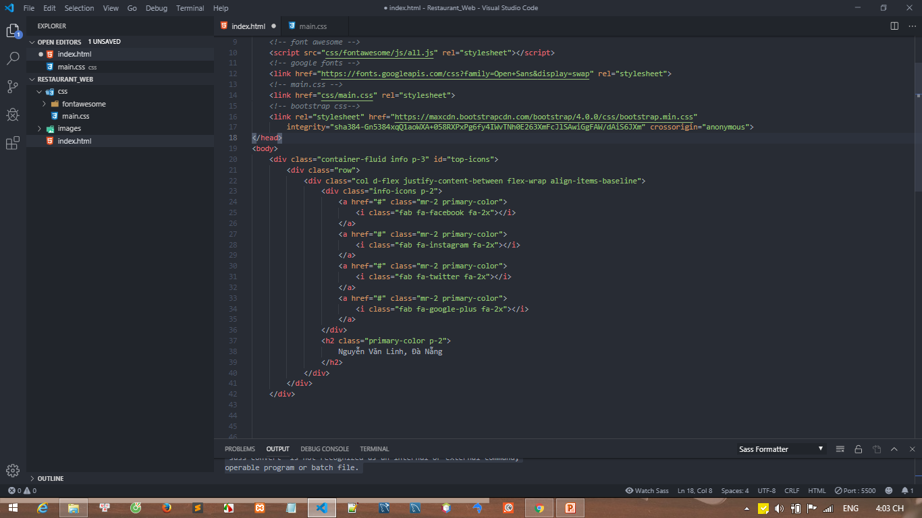

Slide 3
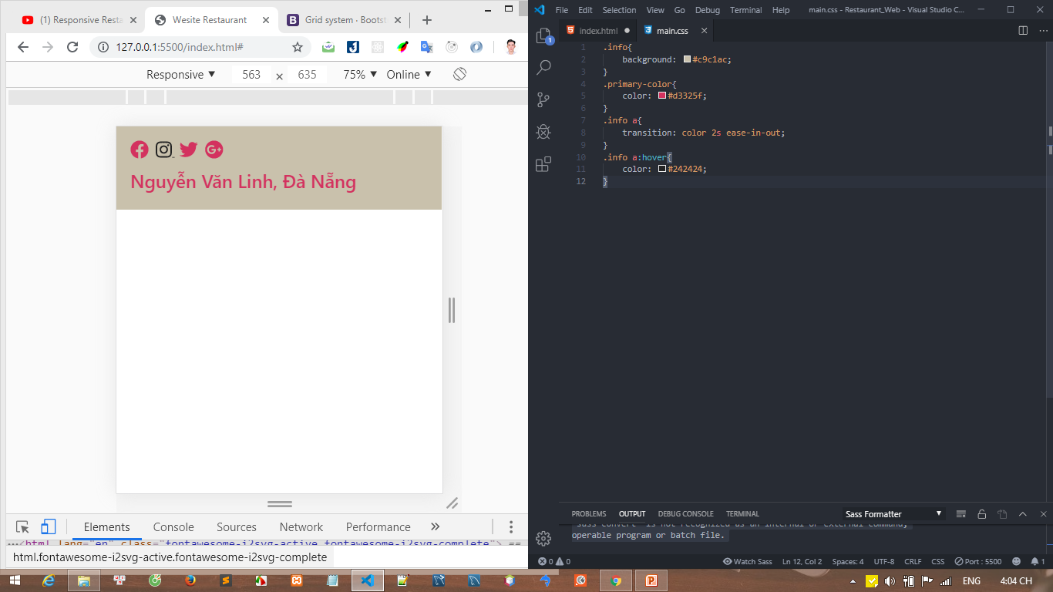

Slide 4
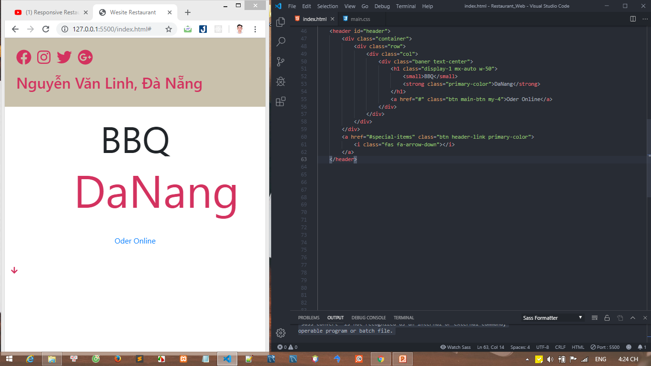

Slide 5
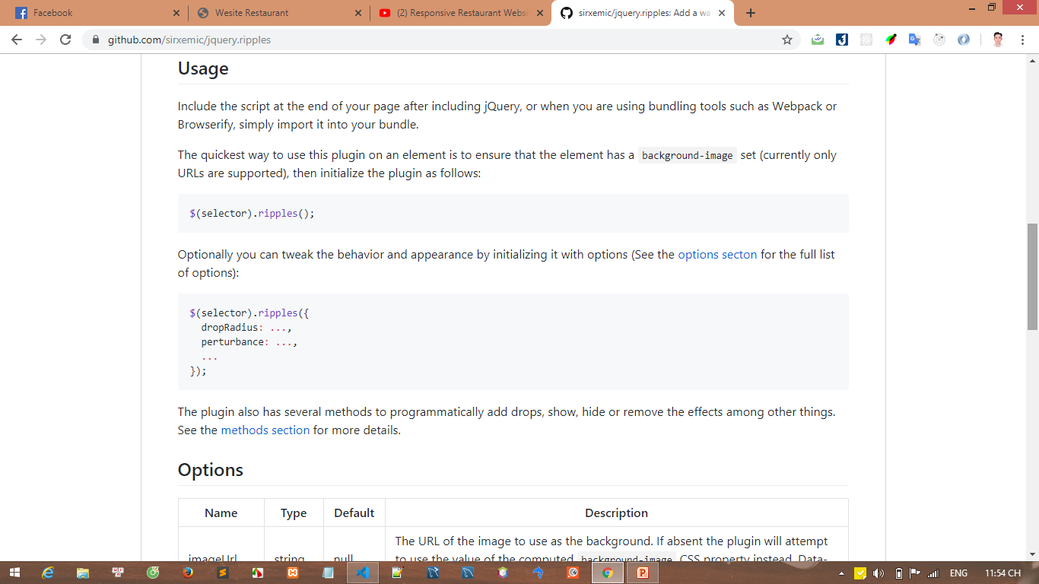

Slide 6
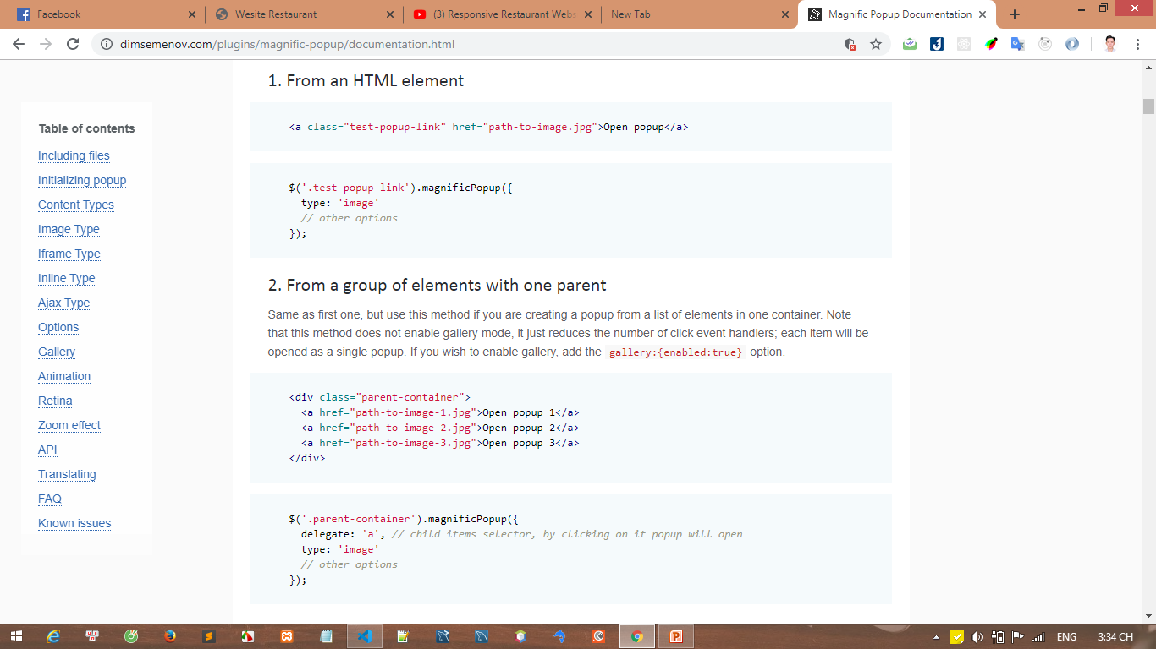

Slide 7
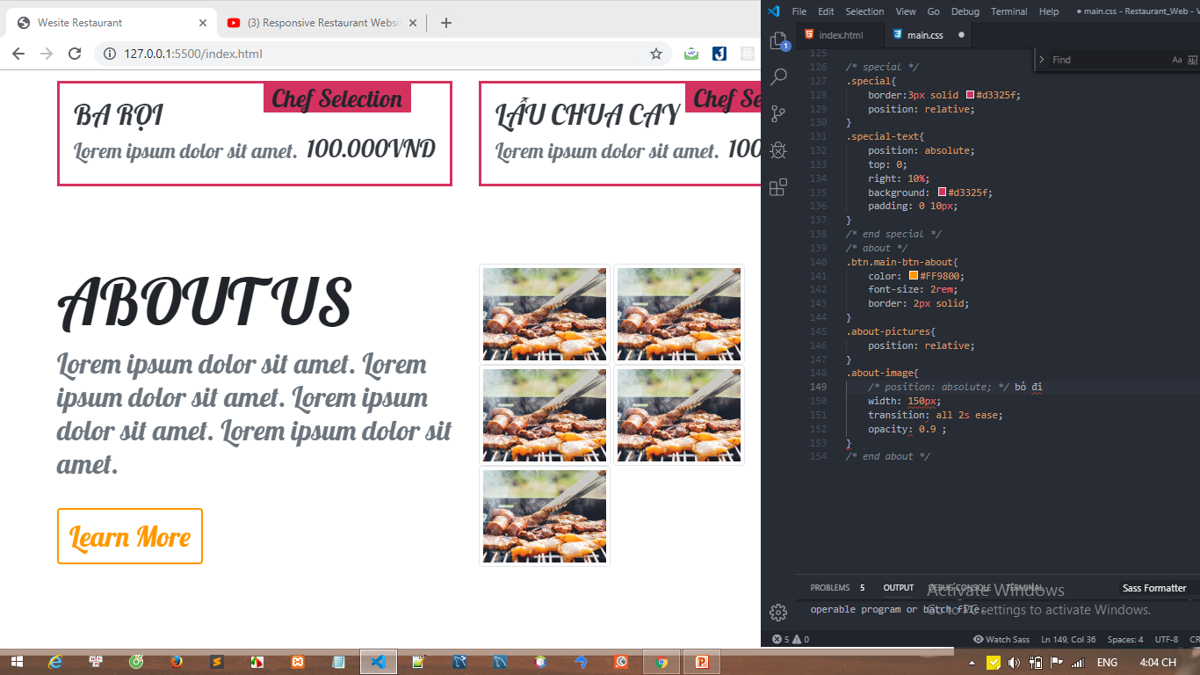

Slide 8
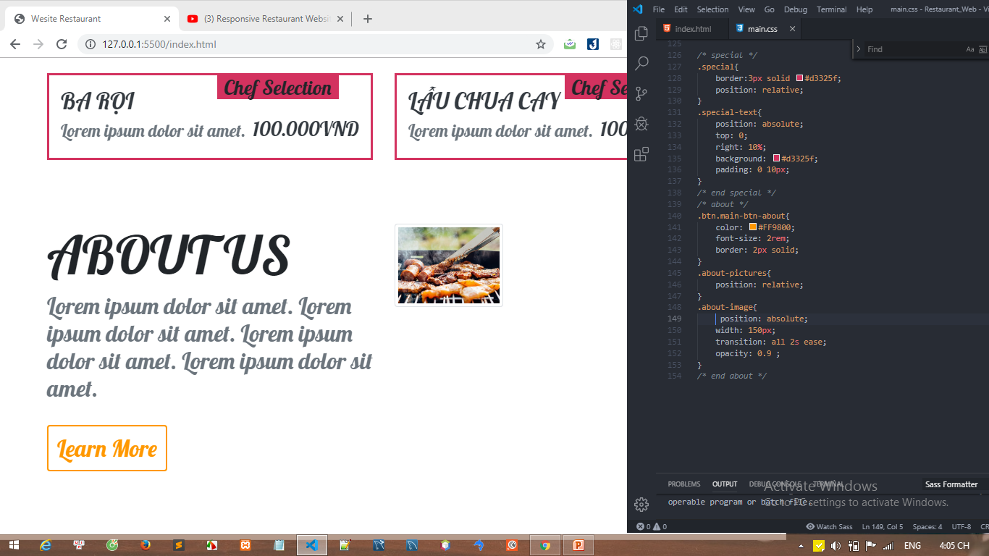

Slide 9
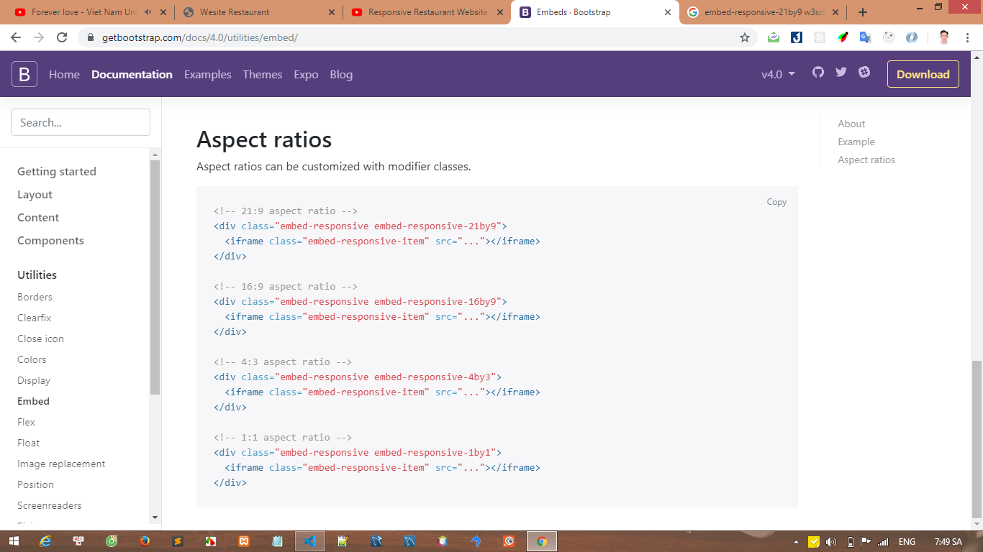

Slide 10
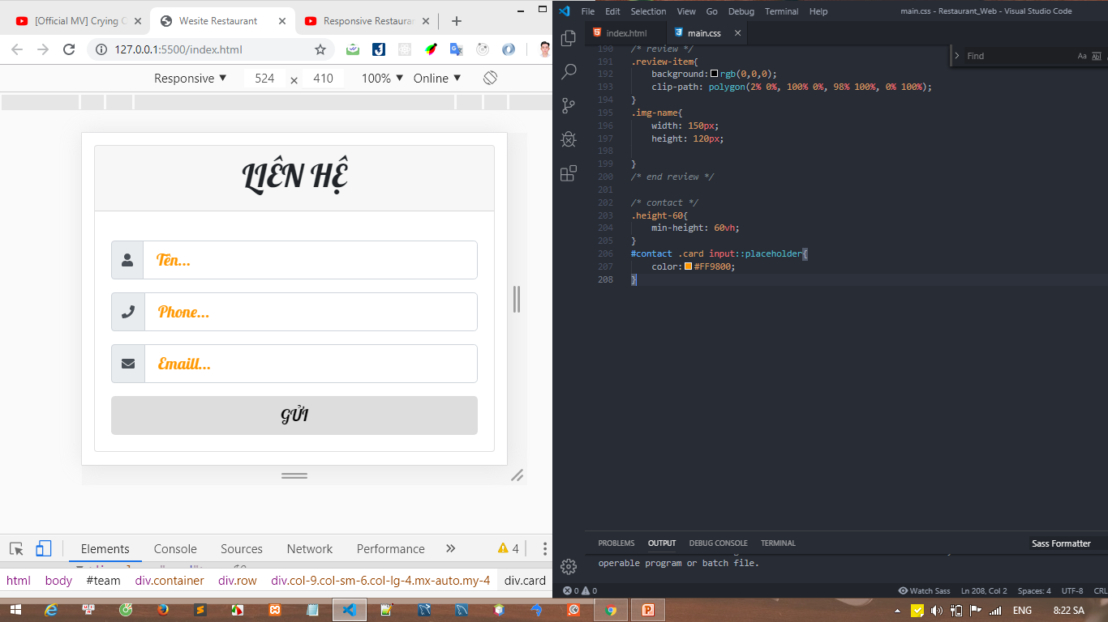

Slide 11
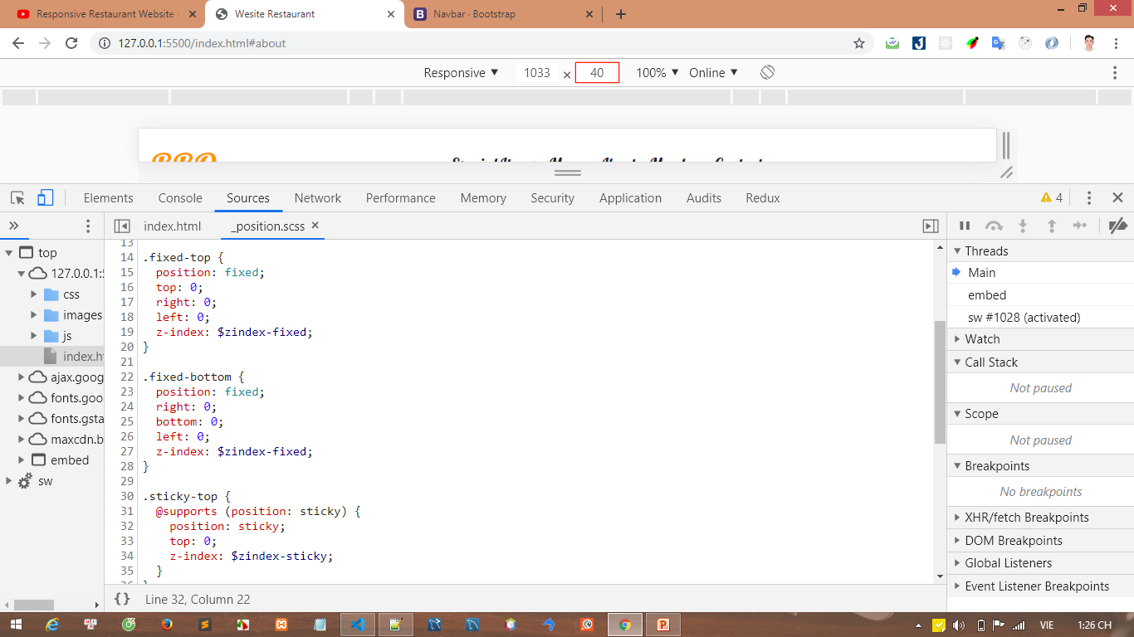
Class của bootstrap4
Sticky Header

Slide 12
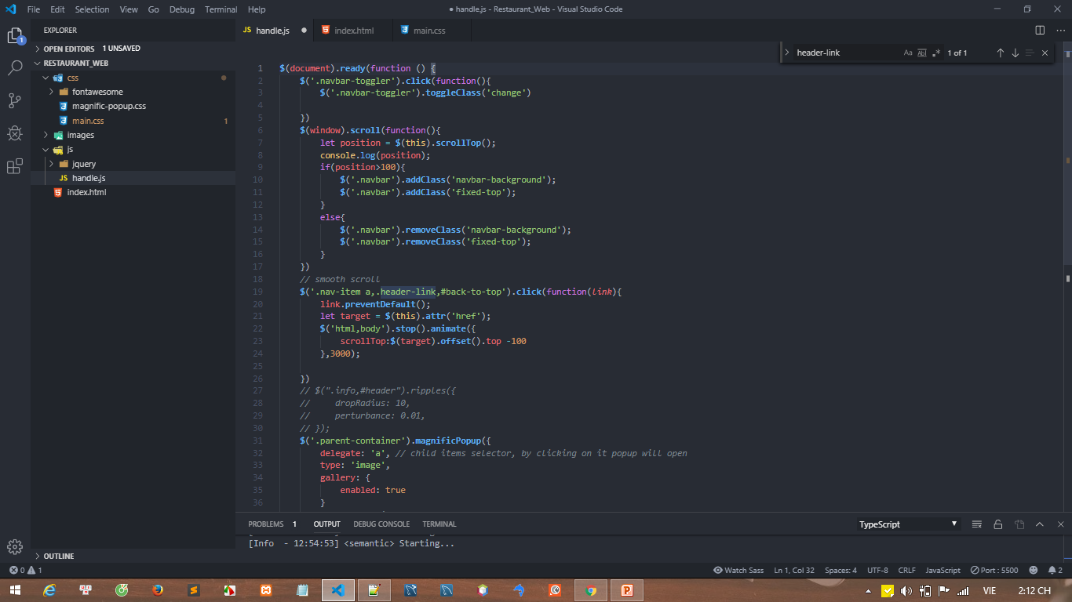
Stop () click liên tục tới vị trí

